Slide 1
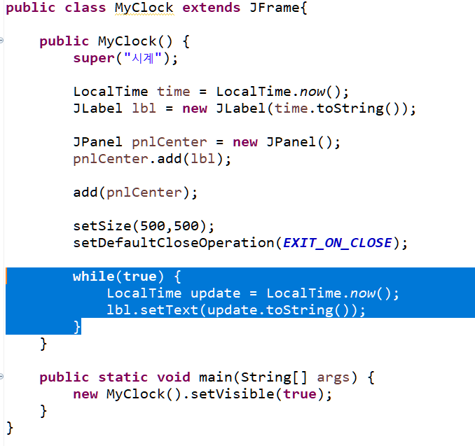
GUI 작성 시 무한 루프 주의
- 생성자에서 무한루프를 생성하였을 경우 생성자 메소드의 실행이
완료되지 않기 때문에 화면이 뜨지 않음
- 메소드들을 실행 시킬 때 무한 루프 주의

Slide 2
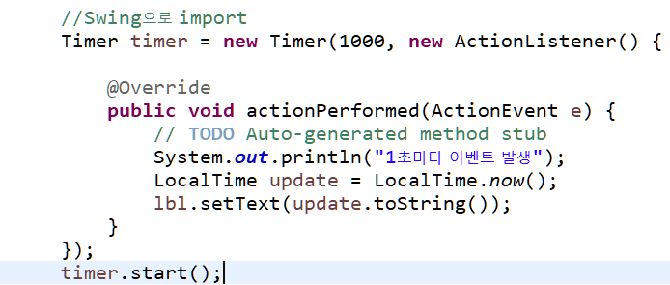
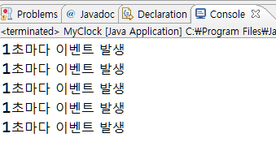
Timer
- Timer를 이용하여 시간이 흐를 때마다 동작하는 ActionLister 생성
- 이후 time.start()를 통해 실행
-

Slide 3
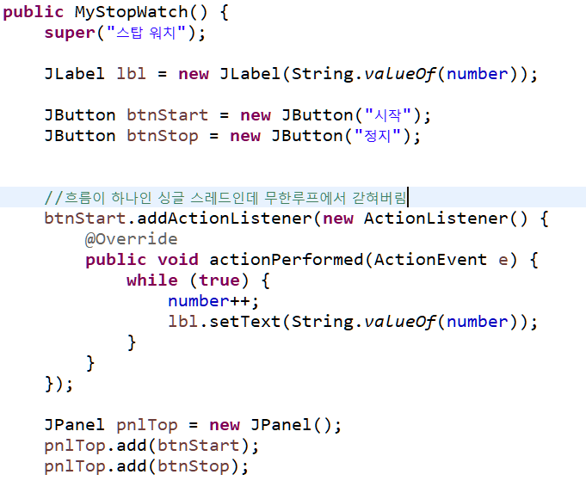
싱글 스레드에서의 무한 루프
- 싱글 스레드에서 작동할 때 무한루프를 유의해야됨
-

Slide 4
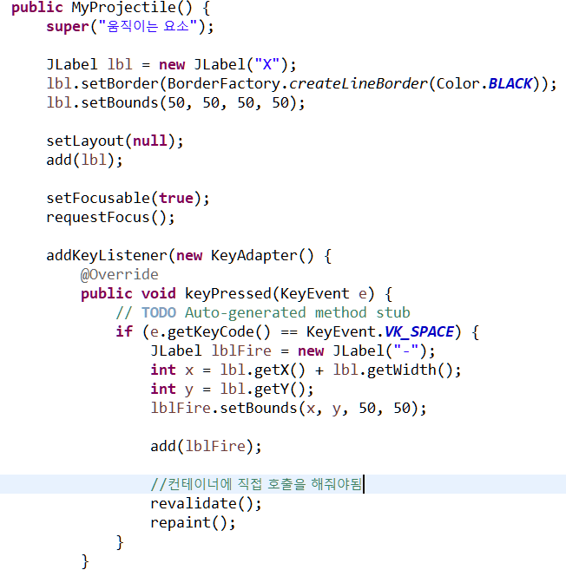
버튼 액션
- 특정 키 입력 시 좌표에 생성 되는 글자 출력
- 컨테이너에 직접 호출을 해주지 않으면 실행은 되었으나 나타나지
않는 현상이 발생함
- 이때를 대비해서 직접 호출 메소드 필요

Slide 5
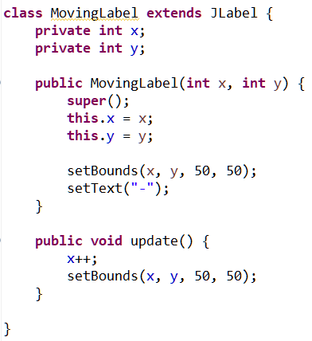
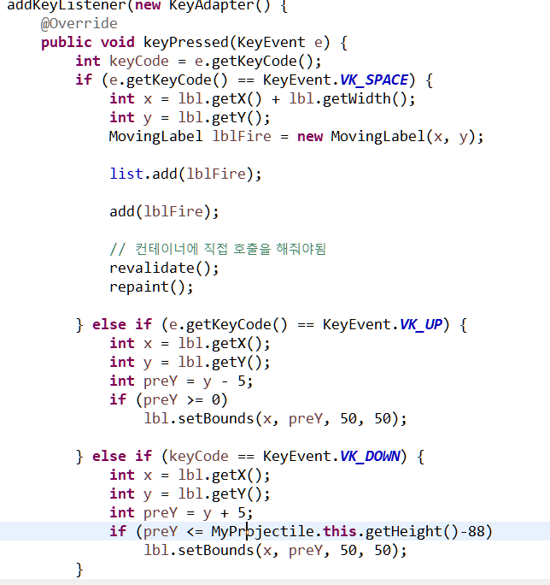
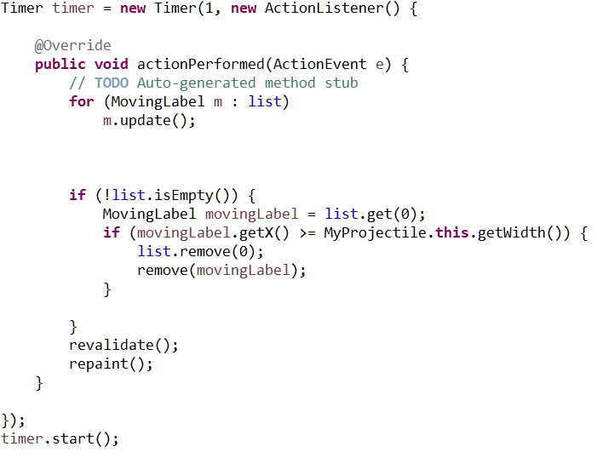
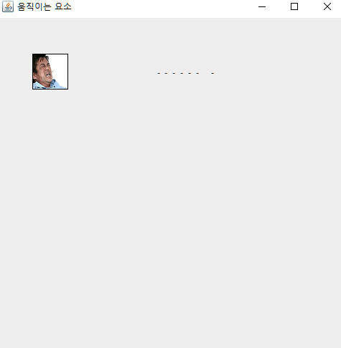
지속적으로 움직이는 Label 생성
- 특정 버튼을 입력 시 해당 위치에 –를 생성
- 이 때 컨테이너에 직접 호출을 하는 함수가 필요함 ①
ㄴ revalidate(), repaint() 함수를 이용하여 레이아웃 요소를 다시
계산하고 다시 그림
- 이 후 Timer 객체를 이용하여 x 좌표를 증가시키는 update() 메소드를 실행 시킨 후 –의 x축 좌표를 이동시켜 날아가는 것처럼 보이게 함 ②
②
①

Slide 6
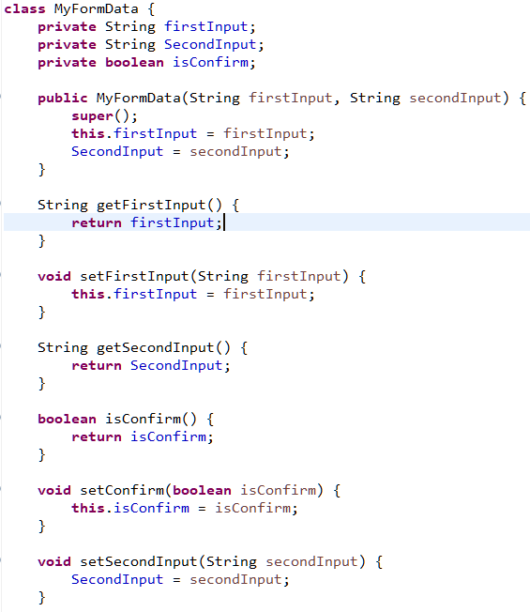
MyFormData
- firstInput과 SecondInput, isConfirm을 필드값으로 들고 있는 클래스
생성
②
①

Slide 7
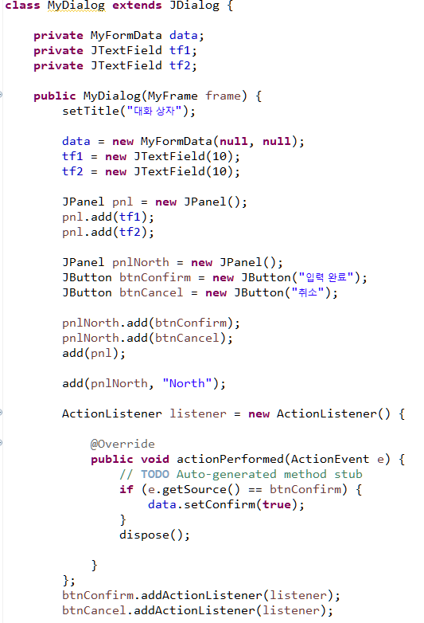
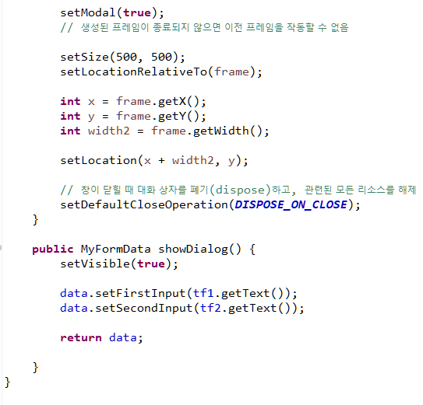
MyDialog
- Jdialog를 상속받는 MyDialog 클래스 생성
- 생성할 때 이전에 생성한 MyFormData와 TextField 2개를 생성
- Button을 추가로 생성 후 Panel에 넣음
- ActionListener를 생성하여 btnConfirm을 확인한 후 맞을 때에는 data의
isConfirm 값을 true로 변경
- setModal(true) : 다이얼로그가 켜져있는 동안 다른 프레임 접근 불가
- - setVisible(true)를 통해 다이얼로그를 켜고 끄는
순간 data에게 TextField 값을 넣어주고 data를
반환하는 showDialog() 생성

Slide 8
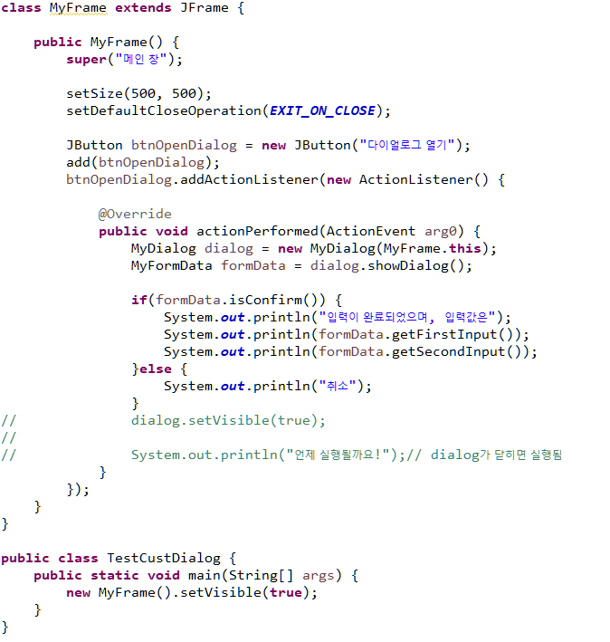
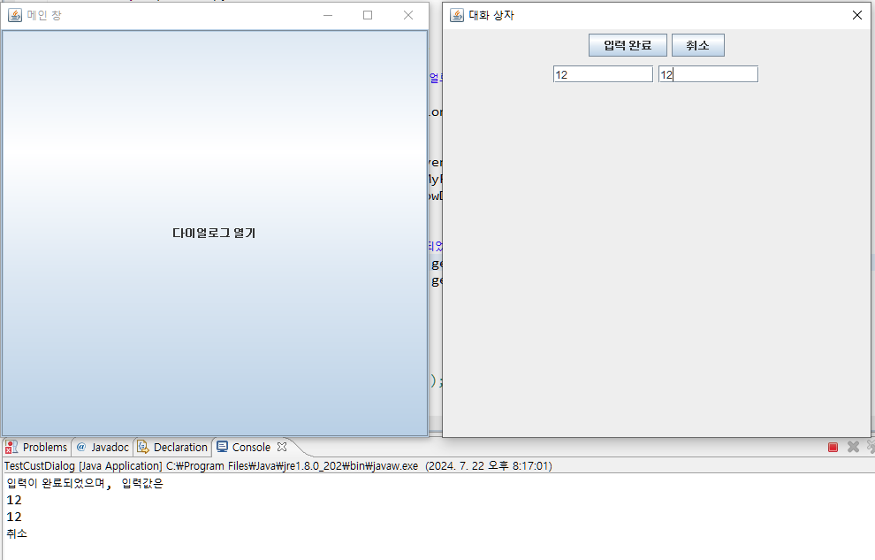
MyFrame
- Button을 생성 후 버튼 클릭 시 Dialog 생성
- 이후 dialog.showDialog()를 통해 setVisble(true)을 실행하여 창을 켜고
받아온 data 값을 formData에 저장
- isConfirm을 확인하여 btnConfirm을 눌렀는지 판단 후 값 출력

Slide 9
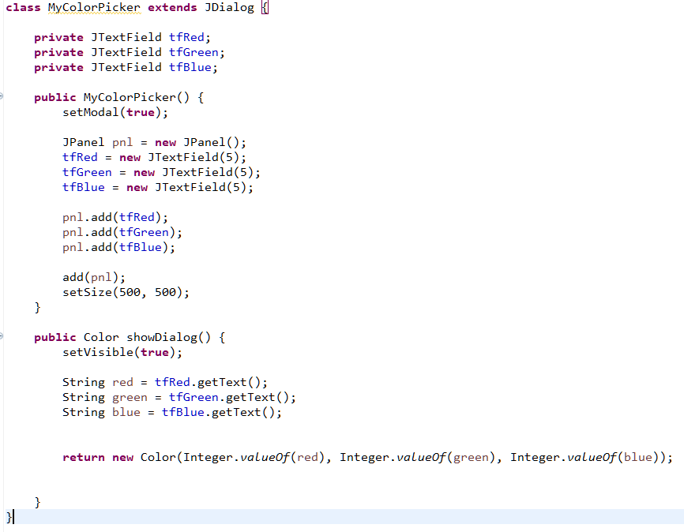
MyColorPicker
- Textfield 값을 받아 RGB값을 반환해주는 class
- 기본적으로 생성되는 다이얼로그에는 TextField 가 3개 있음

Slide 10
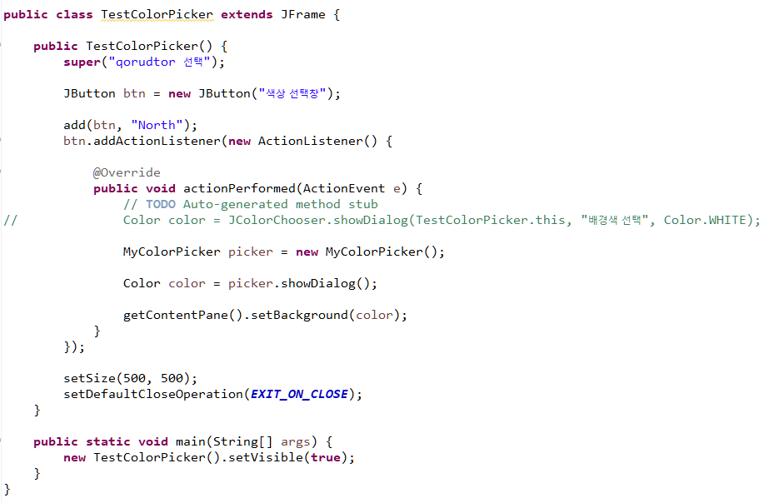
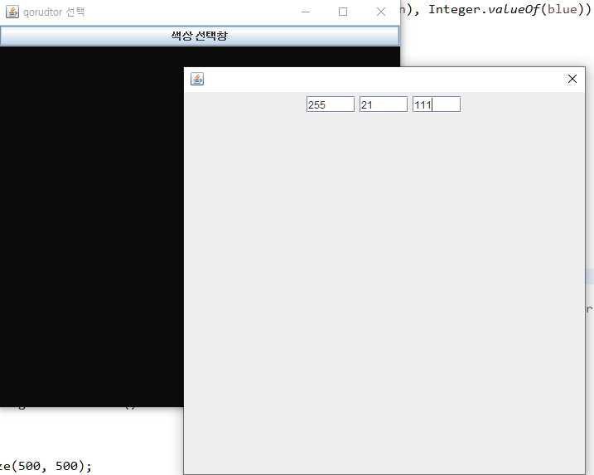
TestColorPicker
- Button 생성 후 해당 버튼을 누를 시 MyColorPicker 클래스를 통해
3가지 값을 받아오고 그 값을 이용하여 setBackground를 설정하여
배경 색깔 변경

Slide 11
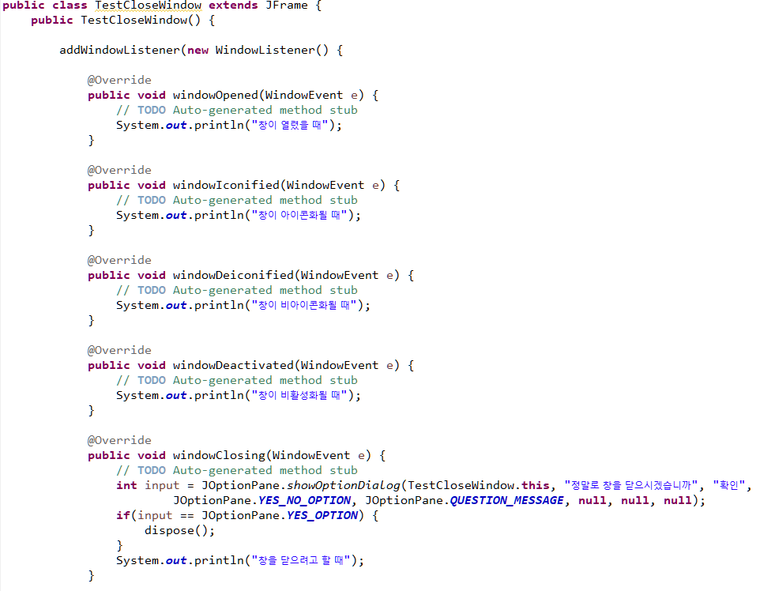
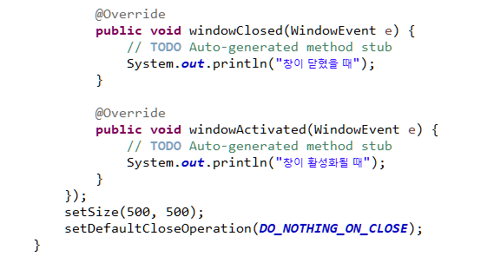
TestCloseWindow
- WindowListener()를 통해 각 상황 별로 윈도우 창의 상태를 알 수 있음
- Closing을 통해 X를 눌렀을 시 optionDialog를 만들 수 있고 이걸 이용
하여 ‘창을 닫으려고 할 때’와 ‘창이 닫혔을 때’를 판단 가능

